Slide 1
先進計算機構成論 12
東京大学大学院 情報理工学系研究科 創造情報学専攻
塩谷 亮太
shioya@ci.i.u-tokyo.ac.jp

Slide 2
本日の話題：Graphics Processing Unit（GPU）
GPU
もともとはグラフィックを高速に処理するためにあった
GP-GPU（General Purpose computing on GPU）
グラフィック以外に，汎用の計算に GPU を使用する使い方
大量の単純な処理の繰り返しが得意
行列積 → 機械学習，科学技術計算
仮想通貨のマイニング
この講義では GP-GPU での使用を前提として説明
以降で「GPU」と言った場合，GP-GPU での使用を仮定
グラフィックのための機能には基本触れない

Slide 3
目標
目的：以下を大ざっぱにでも理解する
GPU は CPU とは何が違うのか？
なぜ GPU やアクセラレータは，AI で高速で効率が良いのか？
「GPU は CPU より単純な小さいコアをよりたくさん積んでいるため性能が高い」
しかし･･･
なぜ GPU では小さく単純にできる？
そもそも「小さい」とか「単純」とはどういうこと？
これらの疑問に答えられるようにしたい

Slide 4
もくじ
これまでの振り返りとエネルギー効率
CPU の動作
命令パイプライン
CMOS 回路の消費エネルギー
GPU の基本的な構造とプログラミング・モデル
（AI）アクセラレータ

Slide 5
これまでの振り返りとエネルギー効率の定義

Slide 6
CPU の動作は料理に似ている（第１回）
レシピをみながら料理をするのに似ている
レシピの各手順が命令
「今何個目の手順を見てるか」，を憶えているのかが PC
ひとつひとつ手順を取り出して，指示に従って処理
カレーのレシピ
1.野菜を切る
2.野菜を炒める
3.肉を切る
4.肉を炒める
5.煮込む
6.ルーを入れる
7.コメを研ぐ
8.コメを炊く
9.もりつける

Slide 7
命令パイプライン（第３回）
レジスタ・ファイル
FU
命令メモリ
命令を読むで
入力読みます！
計算します！
結果を書きます！
∧∧
(,,ﾟДﾟ)
（つ つ
∧＿∧
( ´∀｀)
（つ つ
∧∧.
(*ﾟーﾟ)（つ つ
∧＿∧
( ´・ω・)（つ つ
b=a+1
c=b-1
d=c+2
e=…
…
a++
a++
c=b-1
b=a+1
(,,ﾟДﾟ) が命令をメモリから読み出す
( ´∀｀) がレジスタ・ファイルから入力の値を読み出す
(*ﾟーﾟ) が演算器（FU）で計算する
( ´・ω・) がレジスタ・ファイルに結果を書き込む

Slide 8
CMOS 回路におけるスイッチングの消費エネルギー（第２回）
電源
コンデンサ
CMOS 回路は，コンデンサに連動したスイッチとみなせる （MOS 構造のゲートのところがコンデンサになってる
コンデンサが充電状態：下のスイッチがON
コンデンサが放電状態：上のスイッチがON
主に計算で消費されるエネルギー：
スイッチを ON/OFF するためのコンデンサへの充放電で消費
Notes:
現在の CPU は一般に CMOS ゲートというものでできているのですが，
おもいっきり細かいことを省くと，
これは入力にコンデンサがついていて，
これに連動して動くスイッチが出力を決めるものとなっています．
たとえば NOT ゲートは，入力に高電位がかかると，
下のスイッチが ON になって，出力がグラウンドに
つながるので低電位になって NOT 回路ができると．

Slide 9
これも水流で考える
水を高いところから流すとその分 位置エネルギーが失われる
水の総量： Q
排水口から給水口高さ： V
エネルギー： Q × V
電流を流して失われるエネルギー
コンデンサに溜まる 電荷の量： Q
電圧： V
消費エネルギー：Q × V
給水量 Q
電荷 Q
電圧 V
高さ V

Slide 10
振り返りからわかること
CPU の動作はカレーを作るのに似ている（第１回，第３回）
命令を読んで，レジスタを読んで，計算し，レジスタに戻す
流れ作業によって効率を上げている
消費電力は回路の大きさに比例する（第２回）
主に計算で消費されるエネルギー：
スイッチを ON/OFF するためのコンデンサへの充放電で消費
回路の大きさ→コンデンサの総容量
水タンクの総量が大きくなるイメージ
これらをもとに，エネルギー効率とアーキテクチャを見ていく

Slide 11
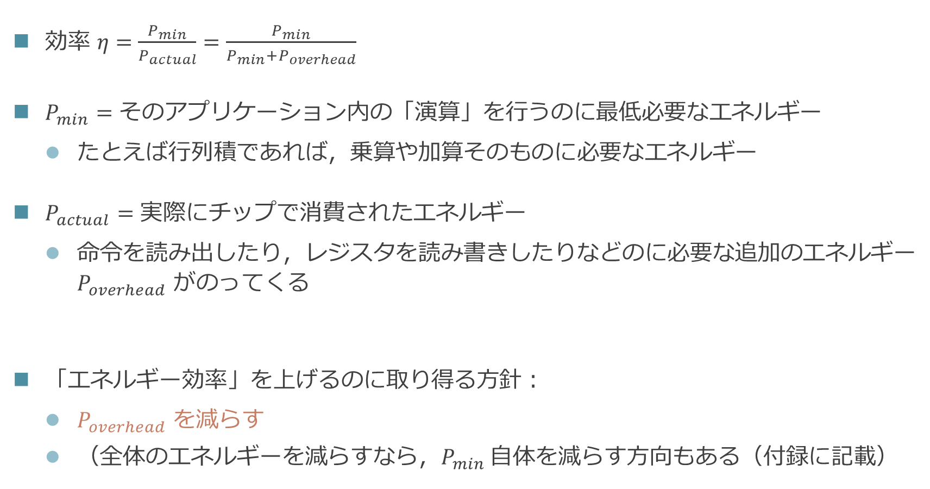
CPU や GPU などの「エネルギー効率」とは 牧野先生の Principles of High-Performance Processor Design より
$\text{効率 }η=\frac{P_{min}}{P_{actual}}=\frac{P_{min}}{P_{min}+P_{overhead}}$
$P_{min}=$ そのアプリケーション内の「演算」を行うのに最低必要なエネルギー
たとえば行列積であれば，乗算や加算そのものに必要なエネルギー
$P_{actual}=$ 実際にチップで消費されたエネルギー
命令を読み出したり，レジスタを読み書きしたりなどのに必要な追加のエネルギー $P_{overhead}$ がのってくる
「エネルギー効率」を上げるのに取り得る方針：
$P_{overhead}$ を減らす
（全体のエネルギーを減らすなら，$P_{min}$ 自体を減らす方向もある（付録に記載）

Slide 12
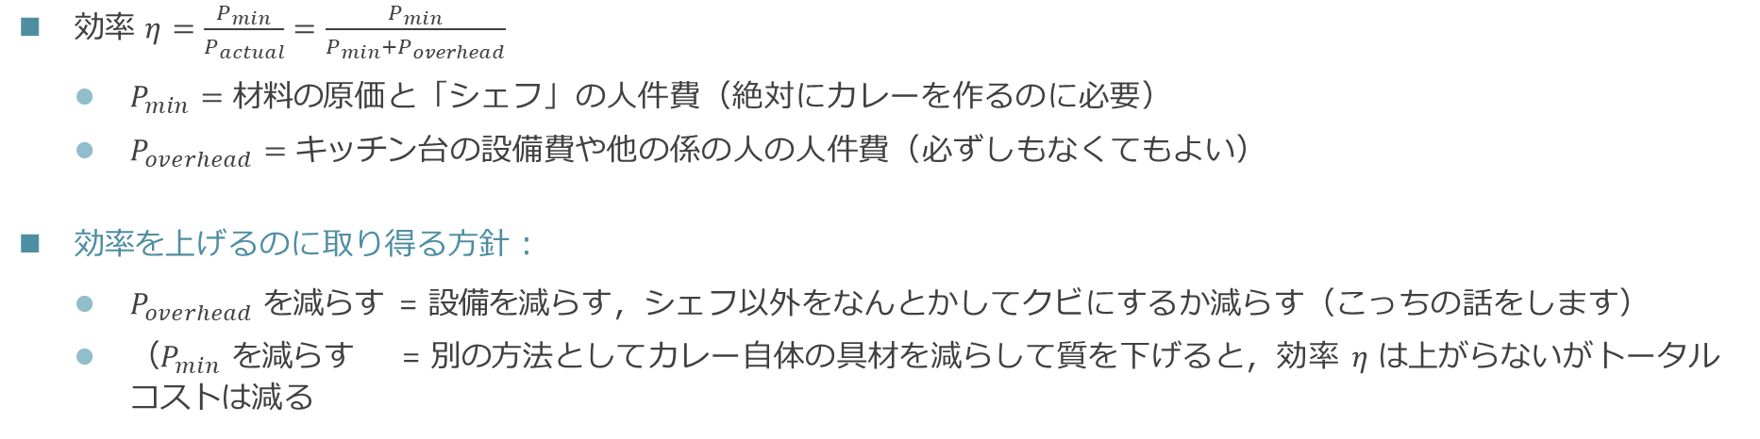
カレー屋さんパイプラインで考える
正直，シェフ以外いらなくない？
あんなでかいキッチン台いる？
キッチン台
∧＿∧
（ ・∀・）
＿φ＿__⊂)__
／旦／三／ ／|
|￣￣￣￣￣|. |
| 社長 |／
レシピ
コンロ
まな板
1. 人参を切る
2. 玉葱を切る
3. 肉を切る
4. 芋を切る
5. 炒める
材料 取る係です！
台に
戻す係です！
∧∧
(,,ﾟДﾟ)
（つ つ
レシピを読むで
シェフです！
∧＿∧
( ´∀｀)
（つ つ
∧∧.
(*ﾟーﾟ)（つ つ
∧＿∧
( ´・ω・)（つ つ
a++
a++
玉葱切る
人参切る
$\text{効率 }η=\frac{P_{min}}{P_{actual}}=\frac{P_{min}}{P_{min}+P_{overhead}}$
$P_{min}=$ 材料の原価と「シェフ」の人件費（絶対にカレーを作るのに必要）
$P_{overhead}=$ キッチン台の設備費や他の係の人の人件費（必ずしもなくてもよい）
効率を上げるのに取り得る方針：
$P_{overhead}$ を減らす = 設備を減らす，シェフ以外をなんとかしてクビにするか減らす（こっちの話をします）
（$P_{min}$ を減らす = 別の方法としてカレー自体の具材を減らして質を下げると，効率 $η$ は上がらないがトータルコストは減る

Slide 13
GPU のアーキテクチャ

Slide 14
GPU が対象とする処理
大量の単純な処理の繰り返し
並列処理できる部分が容易にわかる
典型的な例：行列積

Slide 15
並列処理できる部分が自明なループの例
ループで書いた行列積のコード
for (k = 0; k < 1024; k++) // 最外周ループ for (j = 0; j < 1024; j++) for (i = 0; i < 1024; i++) a[j][i] += b[j][k] * c[k][i];
ループ内の乗算や加算は，明らかに並列にできる
ループの各周回の乗算を並列にやって，別々に足し合わせていける
（浮動小数点の場合，厳密には多少結果が変わる

Slide 16
対象とする処理の違い
CPU：
単一の連続した処理
GPU：
大量の単純な処理の繰り返し
ここではカレー屋さんで説明

Slide 17
単一の連続した処理=１つのカレーを速く作る場合
１つのカレーを並列処理で高速に作るのは難しい
「2.野菜を炒める」 は 「1.野菜を切る」を先にやる必要がある
「2.野菜を炒める」と 「3.肉を切る」は並列にできる
先頭の人がレシピを見極めて仕事を割り振れば ある程度できなくはない
右側に３倍の人員を割いているが， ３倍の速さにはならない
依存があるので，先に並列処理できない ことが多い
OoO スーパスカラプロセッサはまさに上記のようなことをやっている
切ります！
∧＿∧
( ´∀｀)
（つ つ
カレーのレシピ
肉切る
1.野菜を切る
これ今やっても
ええんかな？（ｱｶﾝ
2.野菜を炒める
3.肉を切る
∧∧
(,,ﾟДﾟ) ?
（つ つ
お肉炒めまだ すんでない！
∧∧.
(ﾟーﾟ*)（つ つ
4.肉を炒める
5.煮込み
煮込み
野菜炒る
6.ルーを入れる
7.コメを研ぐ
8.コメを炊く
煮ます！
9.もりつける
∧＿∧
( ´・ω・)（つ つ

Slide 18
大量の単純な処理の繰り返し = カレーをたくさん作る場合
カレーのレシピ
単に並べてみんなで同じ処理をすれば速くなる
ループの各周をみんなでやってくださいと言うだけ
振り分けとか考える必要もない
並べた分だけ速くなる（すごい）
右だと４倍速い
GPU はそう言うことが出来るプログラムがターゲット
もともとグラフィック処理では，画面上の多数の ピクセルの処理がこれに該当
ピクセル間の処理は基本的に依存がない
画面の上の方と下の方は並列にやっても問題ない
∧∧
(,,ﾟДﾟ)
（つ つ
∧∧.
(*ﾟーﾟ)（つ つ

Slide 19
ループのマルチスレッド化による並列実行
ループで書いた行列積のコード
for (k = 0; k < 1024; k++) // 最外周ループ for (j = 0; j < 1024; j++) for (i = 0; i < 1024; i++) a[j][i] += b[j][k] * c[k][i];
最外周ループ部分を複数のスレッドとしてマルチスレッド化
// func が 1024 個起動されて並列に実行される
// 0-1023 がスレッド ID として渡される
func(thread_id) {
k = thread_id;
for (j = 0; j < 1024; j++) // ここは同じ for (i = 0; i < 1024; i++) a[j][i] += b[j][k] * c[k][i];
}

Slide 20
マルチスレッド化による並列実行
マルチスレッド化による並列実行による高速化
先ほどの例では 1024 スレッドが同時実行される
マルチコア CPU でも同じなのでは？
マルチコア CPU = 複数の CPU を束ねたもの
複数の CPU でそれぞれでスレッドを並列に実行できる
∧∧
(,,ﾟДﾟ) ？
（つ つ
∧∧.
(*ﾟーﾟ)（つ つ

Slide 21
マルチコアとの違い：回路量あたりの性能の向上
GPU は同じ処理をするスレッドを多数走らせることに特化
行列積の例では，全スレッドが「同じ処理」をしている
正確には，演算（乗算と加算）は同じで，値が異なる
方針：みんな同じ処理をしているので，それを利用して回路を簡略化
みんな同じ処理をしている = 制御回路を共有できる
レシピ自体や読む係は１人で良く，みんなに同じ指示を投げる
簡略化した分，大量に載せることで性能を上げる
次はみんな 炒めやでー
ハーイ
∧∧
(,,ﾟДﾟ) レシピ
（つ つ
∧∧.
(*ﾟーﾟ) シェフ （つ つ
∧∧.
(*ﾟーﾟ)（つ つ
∧∧
(,,ﾟДﾟ)
（つ つ

Slide 22
代表的な GPU のアーキテクチャ
GPU は同じ処理をするスレッドを多数走らせることに特化
これを効率的に実現するのが SIMD と呼ばれる方式
SIMD は GPU のハードウェア方式やプログラミング・モデルの根幹に関わる
大きく分けて２つの方式
NVIDIA： Single Instruction Multiple Thread (SIMT) 方式
AMD/Intel：Single Instruction stream Multiple Data (SIMD) 方式
SIMD 方式から順に説明
SIMT 方式は SIMD を発展させた概念であるため

Slide 23
GPU の基本的な構造
フリンの分類と SIMD
GPU における回路量当たりの性能向上
SIMD プロセッサのプログラミング・モデル

Slide 24
フリンの分類と SIMD
Single Instruction stream/Multiple Data stream (SIMD)
コンピュータ・ハードウェアの構成方法の分類の１つ
あいだの「stream」は省略されることもある
フリンによる分類に由来
M. J. Flynn, "Very high-speed computing systems," in Proceedings of the IEEE, vol. 54, no. 12, pp. 1901-1909, Dec. 1966
プログラムを処理する際の
「命令の流れ」と「データの流れ」に着目
それぞれが同時に１つあるか，複数あるかで分類

Slide 25
フリンの分類 混乱したらこの図を見返そう
データ流の数
カレー屋さんとの対応
PC: レシピ上の今やってるところ（しおり）
命令メモリ：レシピ
演算器： シェフ
１つ
複数
SISD
SIMD
PC
PC
１つ
命令メモリ
命令メモリ
演算器
演算器
演算器
演算器
演算器
命令流の数
MISD
MIMD
MIMD
PC
PC
PC
PC
PC
PC
PC
PC
複数
命令メモリ
命令メモリ
命令メモリ
命令メモリ
命令メモリ
命令メモリ
命令メモリ
命令メモリ
演算器
演算器
演算器
演算器
演算器

Slide 26
SISD（Single Instruction stream/Single Data stream）
PC
命令メモリ
演算器
１つの命令流が１つのデータ流を処理する方式
動作：
同時に１つのプログラム（命令の流れ）を実行
それぞれの命令は１つのデータを演算
典型的にはシングルコア CPU がこれに該当

Slide 27
SIMD（Single Instruction stream/Multiple Data stream）
PC
命令メモリ
演算器
演算器
演算器
演算器
１つの命令の流れが複数のデータの流れを処理する方式
SIMD は同時に１つのプログラム（命令の流れ）を実行
それぞれの命令は複数のデータに対して同じ演算を行う
例：４つの演算を同時に行う SIMD 方式
解釈された命令は４つの演算器に送信
それぞれの演算器は異なる４つのデータに対して同じ演算を行う
たとえば加算命令であれば，１つの加算命令が４つの加算を行う

Slide 28
SIMD（Single Instruction stream/Multiple Data stream）
PC
命令メモリ
演算器
演算器
演算器
演算器
現在の主だった GPU はこの SIMD 方式をベースにしている
一部，CPU にもこの考えを取り入れた命令がある
GPU は同じ処理を多数走らせることに特化
PC や命令メモリは共有して，各演算器に配ればよい

Slide 29
MISD（Multiple Instruction stream/Single Data stream）
PC
PC
PC
PC
命令メモリ
命令メモリ
命令メモリ
命令メモリ
演算器
複数の命令の流れが単一のデータの流れを処理する方式
分類の都合上存在していると言ってもよい
この方式の実用的なコンピュータは現在一般的ではない
「みんなで違うレシピを読んで，１人のシェフに同時に指示を 与える」みたいなことに相当し，意味がわからない

Slide 30
MIMD（Multiple Instruction stream/Multiple Data stream）
PC
PC
PC
PC
命令メモリ
命令メモリ
命令メモリ
命令メモリ
演算器
演算器
演算器
演算器
複数の命令の流れが複数のデータの流れを処理する方式
典型的にはマルチコア化された CPU がこれに該当

Slide 31
フリンの分類と実際
現代のコンピュータをこのフリンの分類にそのまま厳密に当てはめようとするとやや無理がある
通常は複数の要素を同時に併せ持つことが多い
たとえば･･･
GPU は SIMD 方式のコアを複数備えていることが一般的
SIMD と MIMD の要素を併せ持つ
CPU では一部の命令でのみ複数のデータを同時に処理する
SISD と SIMD の要素を併せ持つ
マルチコア化されると MIMD の要素もある
フリンの分類は，あくまでコンピュータをある特定の軸から見た際の分類であると考える

Slide 32

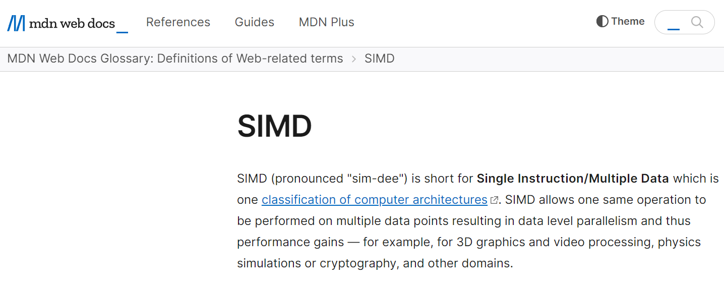
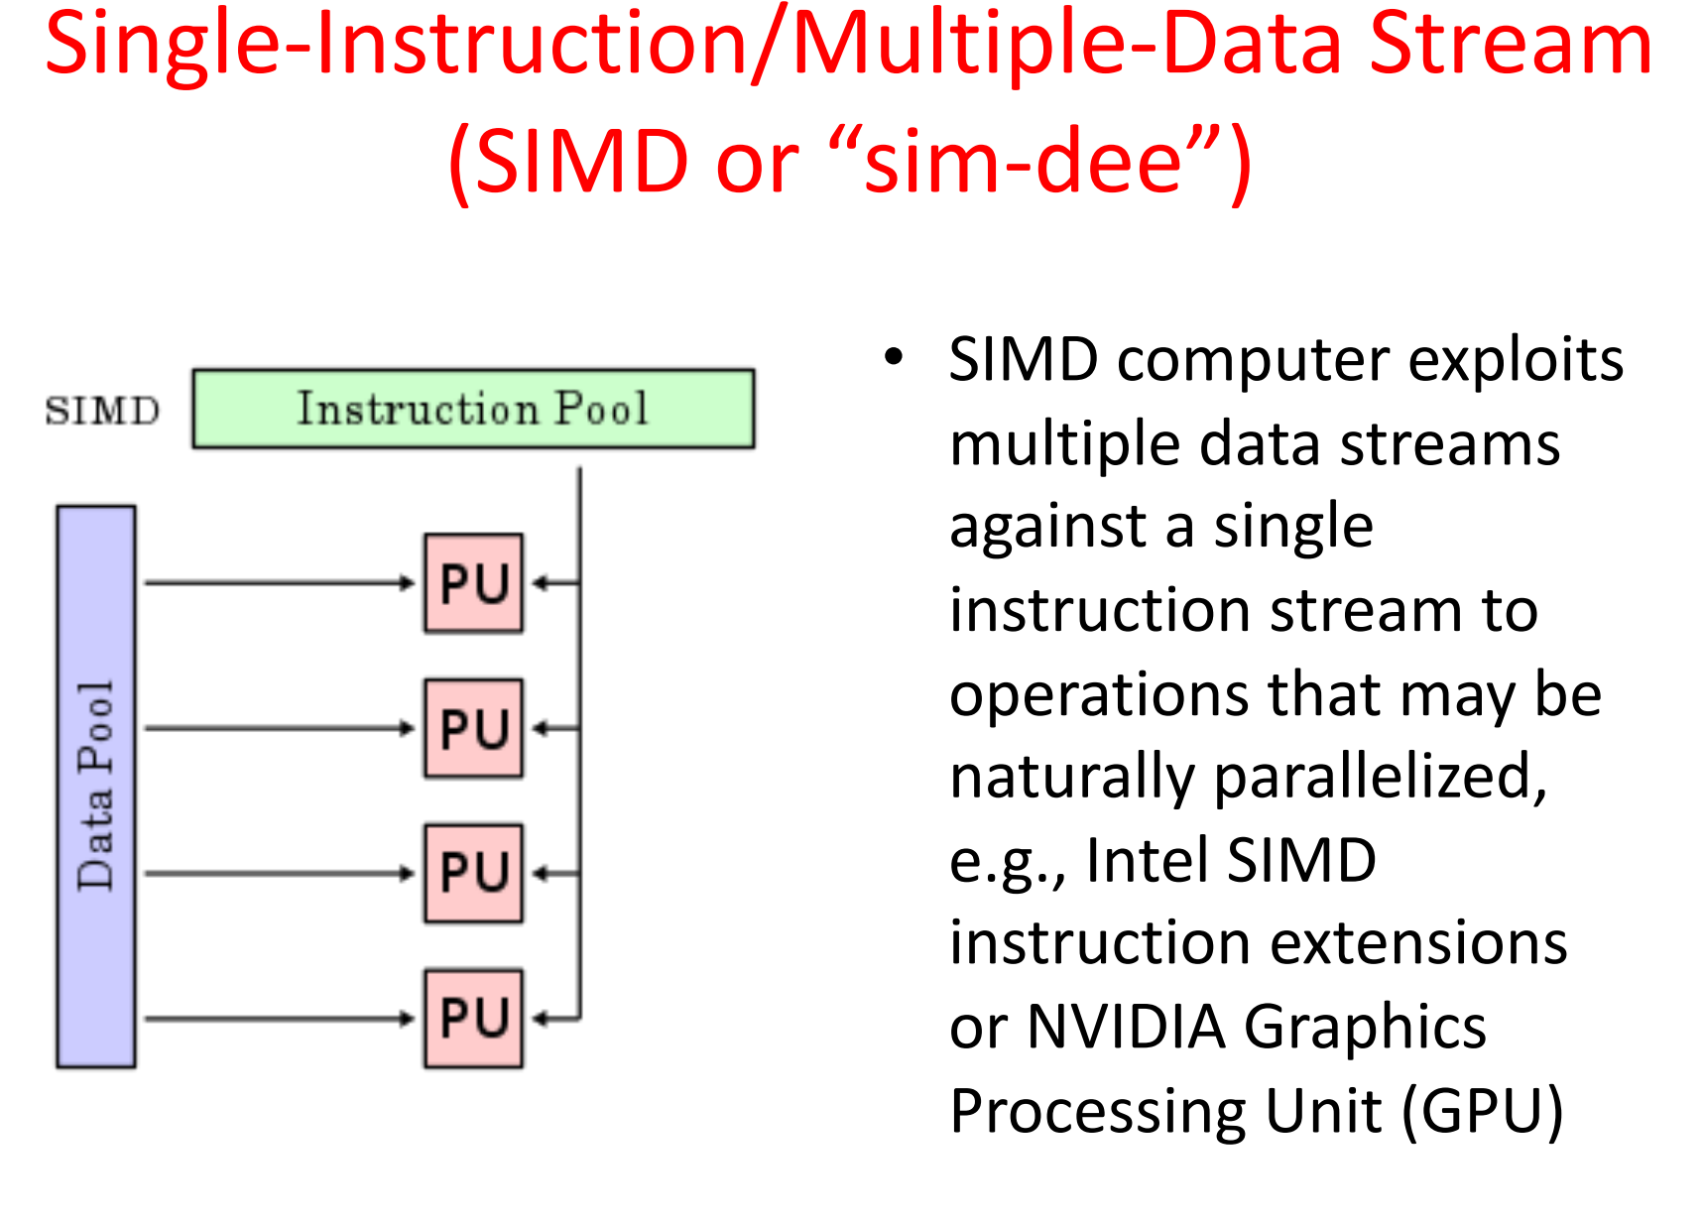
余談：SIMD の発音
業界では「シムディー/sim-dee」と発音する
シムド と読んじゃだめ
それぞれ以下より
Mozilla の開発者ページ
https://developer.mozilla.org/en-US/docs/Glossary/SIMD UCSB の講義資料
https://sites.cs.ucsb.edu/~tyang/class/240a17/slides/SIMD.pdf
イラスト
村上太一@TIER IV

Slide 33
もくじ
フリンの分類と SIMD
GPU における回路量当たりの性能向上
演算器と制御部
SIMD による制御部の共有
制御部自体の小型化
SIMD プロセッサのプログラミング・モデル

Slide 34
回路量当たりの性能の背景：演算器と制御部
CPU や GPU などを構成する回路を以下に分けて考える
制御部（青）
命令を解釈しそれに基づいて演算器を制御する回路
右の図だと PC や命令メモリ
演算器（赤）
加算や乗算などの演算そのものを行うための回路
これに基づいて回路量あたりの性能を議論
ポイント：演算器部分自体は CPU でも GPU でも基本的に変わらない
GPU が効率が良い演算器を持っているなら，それは CPU にも持っていけるはず
AI に特化した演算器は CPU にも取り入れられている
それ以外をどう減らすかが要点
PC
命令メモリ
演算器

Slide 35
またカレー屋さんで考えていく
レシピ
コンロ
まな板
1. 人参を切る
2. 玉葱を切る
3. 肉を切る
4. 芋を切る
5. 炒める
レシピを読むで
シェフです！
∧∧
(,,ﾟДﾟ)
（つ つ
∧∧.
(*ﾟーﾟ)（つ つ
玉葱切る
人参切る
制御部（青）：PC と命令メモリ
レシピと読む係の人
演算器（赤）：そこより後ろで実際に乗算や加算をしている部分
シェフの人
キッチン台や関連するスタッフは一旦ここでは忘れる （まだクビになったわけではないが，後で合理化のためにリストラする予定

Slide 36
GPU における回路量あたりの性能向上
制御部の共有
制御部の小型化

Slide 37
SIMD では複数の演算器間で制御部を共有できる
MIMD
SIMD
PC
PC
PC
PC
PC
命令メモリ
命令メモリ
命令メモリ
命令メモリ
命令メモリ
演算器
演算器
演算器
演算器
演算器
演算器
演算器
演算器
たとえば，上の図の MIMD と SIMD の場合
4つの演算器を持ち最大で同時に4並列で演算ができる
= 同じ最大性能を持つ
SIMD では１つの制御部が演算器間で共有されている
実際の GPU では 16 個程度の演算器が共有されていることが多い

Slide 38
SIMD は同じ回路量で高い性能を実現できる
SIMD は MIMD と比べて全体をより小さく作ることができる
同じ総面積であれば，SIMD の方がより多くの演算器を搭載できる
下の図だと演算器は MIMD４個 vs. SIMD ８個
つまり，同じ回路資源量あたりで，高い性能を出せる
払える人件費が一定の場合，シェフ４人あたりレシピ読み係を１人にして，シェフの人数を増やす事に相当
これが，どの GPU も基本的には SIMD を採用している理由
回路量（チップ面積）
制御部
制御部
制御部
制御部
MIMD
演算器
演算器
演算器
演算器
コア
制御部
制御部
SIMD
演算器
演算器
演算器
演算器
演算器
演算器
演算器
演算器
コア

Slide 39
GPU における回路量あたりの性能向上
制御部の共有
制御部自体の小型化
（この話は SIMD の話とは直交しているが，関わるのでここで

Slide 40
GPU では制御部自体を簡素化
CPU
単一のスレッドの実行時間を短くすることに特化
各種投機実行や，動的命令スケジューリングに回路資源を投入
GPU
大量のスレッドの実行スループットを上げることに特化
演算器以外の部分をそぎ落とし，なるべく大量の演算器を積む
加算器
乗算器
ROB
RMT
発行
キュー
LSQ
分岐
予測
依存
予測
...
加算器
乗算器
加算器
乗算器
加算器
乗算器
加算器
乗算器
加算器
乗算器
加算器
乗算器
加算器
乗算器
...

Slide 41
仕事の割り振りは超大変
並列にできる部分を探す回路は， 演算そのものよりも遥かに複雑
現代の高性能 CPU は，ここに大半の回路を割いている
切ります！
∧＿∧
( ´∀｀)
（つ つ
カレーのレシピ
肉切る
1.野菜を切る
これ今やっても
ええんかな？（ｱｶﾝ
（この判断が大変）
2.野菜を炒める
3.肉を切る
∧∧
(,,ﾟДﾟ) ?
（つ つ
炒めます！
∧∧.
(*ﾟーﾟ)（つ つ
4.肉を炒める
5.煮込む
煮込み
野菜炒め
6.ルーを入れる
7.コメを研ぐ
8.コメを炊く
煮ます！
9.もりつける
∧＿∧
( ´・ω・)（つ つ

Slide 42
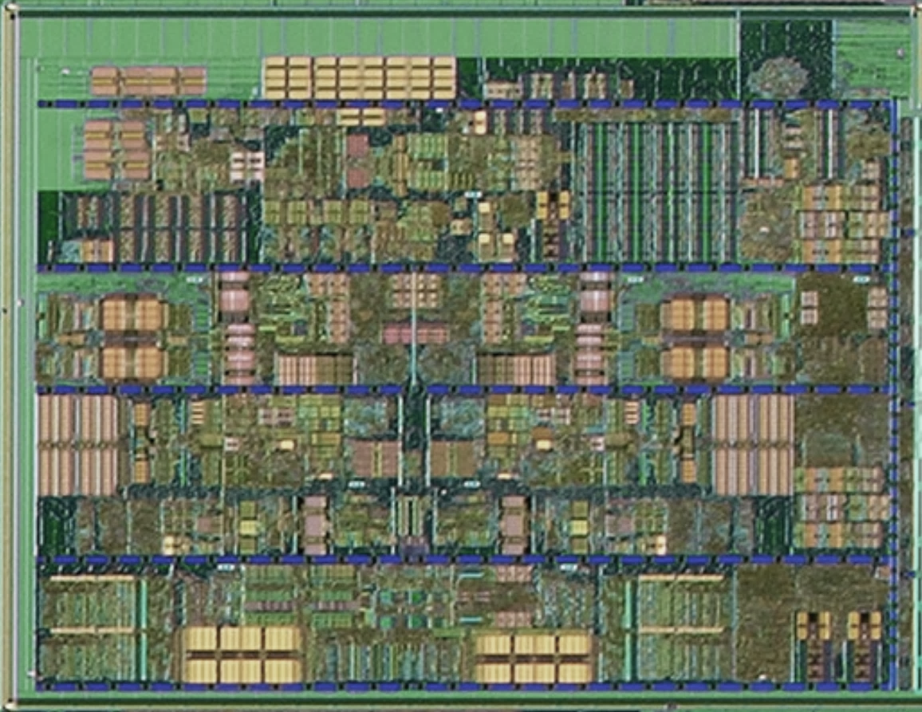
AMD Bulldozer のコア部分に占める演算器部分 チップ写真は https://en.wikichip.org/wiki/File:Bulldozer_Die_Shot.jpg より
INT
INT
FP
FP
演算器（INT/FP）が CPU コア全体に占める割合はわずか

Slide 43
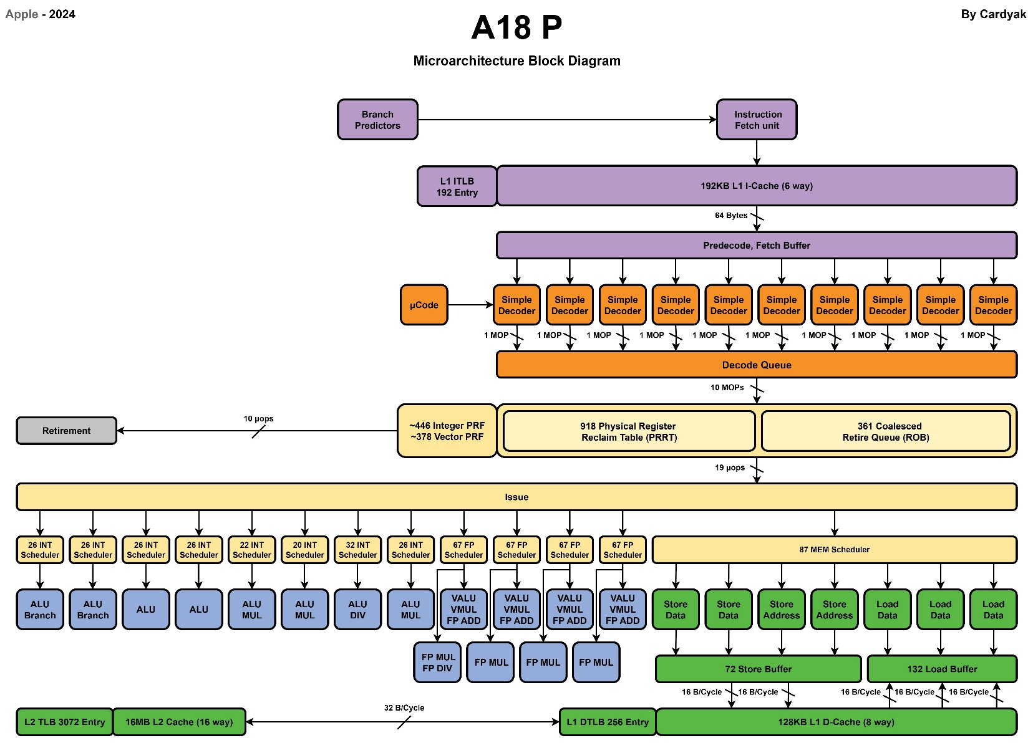
Apple A18/M4 CPU の場合 Cardyak’s Microarchitecture Cheat Sheet より https://docs.google.com/spreadsheets/d/18ln8SKIGRK5_6NymgdB9oLbTJCFwx0iFI-vUs6WFyuE/edit?gid=1076260513#gid=1076260513
命令の読み出しと解釈
依存関係を解析して，
どこを並列にやっていいか 割り出す部分
依存した処理が 終わっているかを監視して，
演算器に送り出す部分
演算器
こういう複雑な部分（青）をなくす

Slide 44
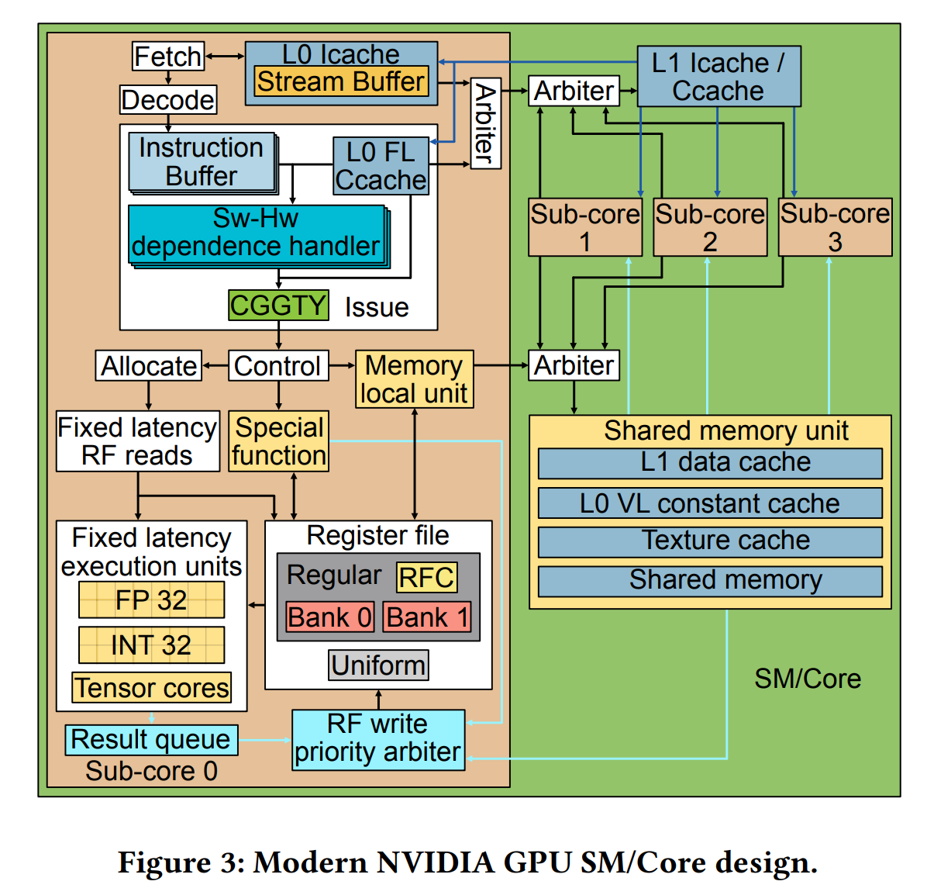
NVIDIA GPU の場合 Rodrigo Huerta et al., Dissecting and Modeling the Architecture of Modern GPU Cores より https://dl.acm.org/doi/10.1145/3725843.3756041
階層型の構造をしている
命令供給系（右上）
４つのサブコアが上記を共有
サブコア
命令供給系
１６～３２個の演算器で共有
命令供給
サブコア０
サブコア１
サブコア２
サブコア３
命令
バッファ
演算器
演算器
…
演算器

Slide 45
GPU における回路量当たりの性能向上
GPU における回路量あたりの性能向上
SIMD による制御部の共有
制御部自体の小型化
たとえば先ほどのチップ写真の場合･･･
赤色の部分のみを N 倍に増やしても，全体は大きくは増えない
まず赤色自体が占める面積がかなり小さいから
しかし非赤色の部分を減らすと，かなりの数の赤色が積める

Slide 46
補足：データの供給について
ここまでは簡単のためデータの供給についての議論を無視している
メモリやレジスタ・ファイルは演算器間で共有できない
ここをさらになんとかするのが，行列積に特化したハードウェア
TPU や Tensor Core
これらについては後述
SIMD
PC
命令メモリ
レジスタ
レジスタ
レジスタ
レジスタ
演算器
演算器
演算器
演算器

Slide 47
もくじ
フリンの分類と SIMD
GPU における回路量当たりの性能向上
SIMD プロセッサのプログラミング・モデル

Slide 48
プログラミング・モデル
ここまでは SIMD のハードウェアについて説明
ここからはその上でどのようなプログラムを走らせるのかを説明
プログラミング・モデル
どのような命令によりプログラムを記述するかを規定
これまでに説明したハードウェアの構成方式とはある程度独立した概念
カレー屋さんでいうと…
ハードウェア ＝ お店の人員と器具をどう配置して使うか
プログラミング・モデル ＝ （器具や配置を考慮した）レシピをどう表現するか

Slide 49
ハードウェア方式とプログラミング・モデル
異なるハードウェア方式とプログラミング・モデルの組み合わせ
NVIDIA の GPU
ハードウェア： SIMD（を拡張した SIMT）
プログラミング・モデル：Single Program Multiple Data (SPMD)
AMD や Intel の GPU
ハードウェア： SIMD
プログラミング・モデル：「SIMD命令」と呼ぶ形式の命令 + SPMD
（AMD/Intel でも SPMD モデルにより書かれたプログラムをコンパイラによって SIMD 命令に変換して実行することが行われる
 | ハードウェアの方式 | プログラミング・モデル
NVIDIA (Volta) | SIMT | SPMD
AMD (GCN,RDNA) | SIMD | SPMD/SIMD 命令
Intel (GEN) | SIMD | SPMD/SIMD 命令

Slide 50
もくじ
フリンの分類と SIMD
GPU における回路量当たりの性能向上
SIMD プロセッサのプログラミング・モデル
SIMD 命令方式
SPMD 方式

Slide 51
用語の定義
SIMD プロセッサ：
１つの命令を解釈し，複数のデータに対して 同じ演算を同時に行うハードウェア
SIMD 命令：
SIMD プロセッサ上で複数のデータを対象に 同時に演算を行う命令
まぎらわしい：
「SIMD（プロセッサ）」はハードウェアの 構成方式だが，
「SIMD 命令」は命令の表現方式を意味する ことに注意
SIMD 命令
炒め３つ たのむで！
はーい
∧∧.
(*ﾟーﾟ)（つ つ
∧∧
(,,ﾟДﾟ)
（つ つ
SIMD プロセッサ

Slide 52
SIMD 命令：複数のデータを対象に同時に演算を行う
通常の命令（スカラ命令）
add x1←x2+x3
「人参を１つ切る」
SIMD 命令
add_x4 v1←v2+v3
v1~v3 は１つのレジスタに ４つの値が入ったレジスタ
SIMD レジスタやベクトルレジスタと呼ばれる
「人参を４つ切る」
x2
5
x3
3
Adder
x1
8
v2
5
1
0
7
v3
3
2
1
-1
Adder
Adder
Adder
Adder
v1
8
3
1
6

Slide 53
SIMD 命令を使う方法
SIMD 命令を使う方法：
コンパイラに頑張ってもらう
複数同時に計算しても大丈夫なところを自動で検出する
後述の SPMD で書かれたプログラムならある程度できる
組み込み関数を使って人間が直接書く
自動でうまくいかない場合は人間が頑張る（つらい）

Slide 54
（余談）組み込み関数（intrinsic）
// 連続した加算を４つ行う SIMD 命令に相当する関数 // コンパイル時にこの関数と等価な結果が得られる SIMD 命令に変換される void add_x4(int* dst, int* src1, int* src2) { dst[0] = src1[0] + src2[0]; dst[1] = src1[1] + src2[1]; dst[2] = src1[2] + src2[2]; dst[3] = src1[3] + src2[3]; }
// 連続した乗算を４つ行う SIMD 命令に相当する関数 void mul_x4(int* dst, int* src1, int* src2) { dst[0] = src1[0] * src2[0]; dst[1] = src1[1] * src2[1]; dst[2] = src1[2] * src2[2]; dst[3] = src1[3] * src2[3]; }

Slide 55
（余談）組み込み関数の使用例
// src1 と src2 から n個 のベクトルの // 内積を行い，返り値として返す関数 int dot_product(int* s1, int* s2, int n) { int r = 0; for (int i = 0; i < n; i++) { r += s1[i] * s2[i]; } return r; }
// ベクトルの内積を行う関数の SIMD 命令版 // データの個数は４の倍数であるとする int dot_product_x4(int* s1, int* s2, int n) { // 4並列で内積の処理を行う int r_x4[4] = {0, 0, 0, 0}; for (int i = 0; i < n; i+=4) { int tmp_x4[4]; mul_x4(tmp_x4, s1 + i, s2 + i); add_x4(r_x4, r_x4, tmp_x4); } // 4つの中間結果をまとめる int r = 0; for (int i = 0; i < 4; i++) { r += r_x4[i]; } return r; }
mul_x4 や add_x4 の部分が SIMD 命令に置き換わる形でコンパイルされる
これを人手でやるのは結構しんどい

Slide 56
カレー屋さんの場合の SIMD 命令や組み込み関数
キッチン台
コンロ
まな板
1. 人参を４つ切る
2. 玉葱を４つ切る
3. 肉を４つ切る
4. 芋を４つ切る
5. ４つ炒める
∧∧
(,,ﾟДﾟ)
（つ つ
∧＿∧
( ´∀｀)
（つ つ
∧∧.
(*ﾟーﾟ)（つ つ
∧＿∧
( ´・ω・)（つ つ
玉葱を
４つ切る
人参を ４つ切る
SIMD 命令や組み込み関数：
レシピに「４つ切る」と最初から書いてある
プログラミング（レシピを書くとき）なにが難しいのか？
都合よく４つカレーの注文が来ない時の対応
材料を全部４つセットで並べなて，一気に取れるようにしないといけない

Slide 57
２つのプログラミング・モデル
SIMD 命令方式
SPMD方式

Slide 58
SIMD 命令と SPMD
SIMD 命令
SIMD のハードウェアを直接命令に見せている
命令の形：「人参を４つ切って」
Single Program Multiple Data (SPMD) ：
マルチスレッド方式によってプログラムを記述
Single Program = 同じことをするスレッド
冒頭の行列積の例そのもの
SIMD のハードウェアはプログラマからは直接見えないよう隠蔽される
命令の形： 「人参を１つ切って」 （具体的にいくつ切られるかはハードで決まる

Slide 59
SPMD による並列化の例
ループで書いた行列積のコード
for (k = 0; k < 1024; k++) for (j = 0; j < 1024; j++) for (i = 0; i < 1024; i++) a[j][i] += b[j][k] * c[k][i];
j の部分のループを複数のスレッドとしてマルチスレッド化
// func が 1024 個起動されて並列に実行される
// 0-1023 がスレッド ID として渡される
func(thread_id) {
j = thread_id; // k だと同じ場所に書いてしまう
for (k = 0; k < 1024; k++) for (i = 0; i < 1024; i++) a[j][i] += b[j][k] * c[k][i];
}

Slide 60
SPMD で書かれたプログラムの実行
以下の２通りの方法がある
SIMD 命令への変換
コンパイラにより自動で変換
変換された SIMD 命令を実行
AMD/Intel の方式
Single Instruction Multiple Thread (SIMT) ハードウェアによる実行
命令列自体はスカラ命令で記述
マルチスレッド実行をハードウェアで SIMD にマップする
NVIDIA の方式

Slide 61
カレー屋さんの SIMT
ハーイ
∧∧.
(*ﾟーﾟ)（つ つ
上３人だけ玉葱 切ってくれんか
1. 人参を切る
2. 玉葱を切る
3. 肉を切る
4. 芋を切る
5. 炒める
∧∧
(,,ﾟДﾟ)
（つ つ
PC x4
玉葱を
切る
お芋まで進んでるので
今回はお休み
∧∧.
(*ﾟーﾟ)（つ つ
SIMD 命令や組み込み関数：
レシピに「４つ切る」と最初から書いてある
SIMT：
レシピ自体は「１つ切る」とだけ書いてある
かわりに PC を４つ持ち，都度いくつ同時にできるか考える
PC が同じところにある人達の分は，一括して出来る

Slide 62
SIMT の構造
PC を演算器の分だけ持つ
命令メモリは１つのまま
SPMD の各スレッドを PC に割り当てる
基本的にはスレッドを時分割で それぞれ実行
ポイント：
全スレッドの PC が同じアドレスを 指している場合は SIMD プロセッサ として振る舞う
このまとまりを Warp or Wavefront と呼ぶ
分岐しなければこの状態が保たれる
// スレッド内は逐次処理で記述
void add(*a, *b, *c){
c[t_id] = a[t_id] + b[t_id];
}
Warp/Wavefront
PC0
PC1
PC2
PC3
命令メモリ
演算器0
演算器1
演算器2
演算器3
SIMT

Slide 63
GPU におけるソフトとハードの関係 図は Caroline Collange “GPU architecture part 2: SIMT control flow management” より
Software: CUDA, Open CL ...
Software
スレッド
組み込み関数
func(t_id) {
a[t_id] += 1; }
func() {
add_x4(a, b); }
スカラ命令
SIMT アーキテクチャ
NVIDIA
SIMD コンパイラ
Intel/AMD
SIMD 命令
命令メモリ
レジスタ
レジスタ
レジスタ
レジスタ
Hardware
Hardware: SIMD
演算器
演算器
演算器
演算器

Slide 64
カレー屋さんにおける SIMD 命令と SIMT
３つに揃えたレシピは
作るのが大変だよう
∧＿∧
( ´・ω・)（つ つ
炒め３つ たのむで！
３人同じ所やし 炒め３ついくで！
∧∧.
(*ﾟーﾟ)（つ つ
∧∧.
(*ﾟーﾟ)（つ つ
1. 人参を３つ切る
2. 玉葱を３つ切る
3. 肉を３つ切る
4. 芋を３つ切る
5. 玉葱３つ炒める
∧∧
(,,ﾟДﾟ)
（つ つ
1. 人参を１つ切る
2. 玉葱を１つ切る
3. 肉を１つ切る
4. 芋を１つ切る
5. 炒める
∧∧
(,,ﾟДﾟ)
（つ つ
３つ 炒める
１つ 炒める
PC x1
PC x３
SIMD 命令
スカラ 命令
SIMD ハードウェア
SIMD ハードウェア
同じところを処理している場合に，指示を ブロードキャストするのが SIMT． ハードの形としては SIMD ハードウェアであり， この方式のことを SIMT と言う．

Slide 65
SIMT の利点と問題点
利点：
マルチスレッドで書かれたプログラムが SIMD プロセッサでそのまま実行できる
= 難しいコンパイラがいらない
CPU 命令セットである RISC-V ベースの SIMT プロセッサも提案されている
問題点：
スレッド間で違う方向に分岐すると実行速度が落ちる
branch divergence と呼ぶ
水平方向の演算が自然には表現できない

Slide 66
問題１：スレッド間で違う方向に分岐すると実行速度が落ちる （Branch divergence）
int branch_func(int t_id, int i) {
if (t_id == 2)
i++;
else
i--;
return i;
}
else 節の実行
PC0
PC1
PC2
PC3
命令メモリ
演算器
演算器
演算器
演算器
else と if の ２回に分けて実行される
この例では実行速度が ½ に
if 節の実行
PC0
PC1
PC2
PC3
命令メモリ
演算器
演算器
演算器
演算器

Slide 67
カレー屋さんにおける branch divergence
レシピに分岐があるとする
鶏肉か？牛肉か？
レシピの「今ここやってます」が分散する
レシピ読み上げ指示の一人は一箇所しか読めない
鶏肉の処理をやってから， 牛肉の処理を時分割でやる
鶏肉の処理をしている間は 下の２本は何もせず無駄
鶏肉かい？
∧∧.
(*ﾟーﾟ)（つ つ
1. 人参を切る
2. もし鶏肉なら？
3. 皮を取る
4. 牛肉なら
5. 筋を切る
∧∧
(,,ﾟДﾟ)
（つ つ
肉の確認
まず皮取り からやな
∧∧.
(*ﾟーﾟ)（つ つ
1. 人参を切る
2. もし鶏肉なら？
3. 皮を取る
4. 牛肉なら
5. 筋を切る
∧∧
(,,ﾟДﾟ)
（つ つ
皮取り
PC が分散

Slide 68
問題２ 水平方向の演算が自然には表現できない
各演算器は独立したスレッドに割り当てられる
横にある演算器間では直接データのやり取りができない
横で何が行われているかは保証できないため，そのようなプログラムが記述できない
SIMD 命令であれば，そのようなプログラムが書ける
// スレッド内は逐次処理で記述
void add(*a, *b, *c){
c[t_id] = a[t_id] + b[t_id];
}
Warp/Wavefront
PC0
PC1
PC2
PC3
命令メモリ
演算器0
演算器1
演算器2
演算器3

Slide 69
カレー屋さんにおける 水平演算
「全員の野菜を集めて鍋にいれる」みたいな操作が難しい
全員がそこに揃ってる事が保証できないため
分岐があると時分割で処理される
玉葱の薄切りが終わってないかもしれない
「ここで全員を待つ」みたいな指示が必要
1.. もし芋なら？
2. 芽を取って皮むき
3. ではなく玉葱なら？
4. うすぎりに
5. 全員の切った野菜を集める
鍋に集めて
よろしく
∧∧.
(*ﾟーﾟ)（つ つ
∧∧
(,,ﾟДﾟ)
（つ つ
集めて
PC が分散
玉葱おわってないよ
∧∧.
(*ﾟーﾟ)（つ つ

Slide 70
SIMD 命令と SIMT のまとめ
SIMD プロセッサをどのように使うか
SIMD 命令モデル vs. SIMT モデル
（モデルの名前が適切ではない気もする
異なる層で，複数演算器の同時処理の対応を行っている
SIMD 命令： コンパイラ or 人手
SIMT： ハードウェア

Slide 71
GPU のアーキテクチャのまとめ
下記の性質を利用
並列に動作する大量のスレッドがある
各スレッドは基本的に同じことをしている
演算器以外の回路を削減
制御部を共有してハード量当たりの性能を向上
制御部自体の小型化

Slide 72
アクセラレータについて

Slide 73
アクセラレータや GPU は何故 CPU より速いのか？
アクセラレータ
特定の問題に特化したハードウェア
演算器そのものは一緒
個々の加算器や乗算器などはどのアーキテクチャでも共通
制御部やデータのやりとりをいかに減らすかにより決まる
対象のプログラムの性質に特化することで，機能を削っても性能が落ちないようにする
減らした分だけよりたくさん演算器がつめる

Slide 74
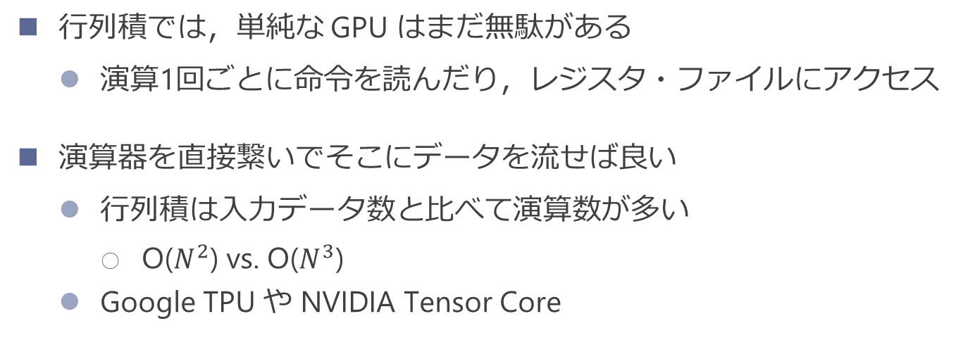
行列積アクセラレータの場合
行列積では，単純な GPU はまだ無駄がある
演算1回ごとに命令を読んだり，レジスタ・ファイルにアクセス
演算器を直接繋いでそこにデータを流せば良い
行列積は入力データ数と比べて演算数が多い
O($N^{2}$) vs. O($N^{3}$)
Google TPU や NVIDIA Tensor Core
PC
命令メモリ
レジスタ
レジスタ
レジスタ
レジスタ
PC
命令メモリ
演算器
演算器
演算器
演算器
演算器
演算器
演算器
演算器
レジスタ
レジスタ
レジスタ
レジスタ
演算器
演算器
演算器
演算器
演算器
演算器
演算器
演算器

Slide 75
カレー屋さんの場合：キッチン台に毎回戻すのが無駄
レシピ係は減らせたけど，
取る係と戻す係がなぁ
キッチン台
コンロ
まな板
∧＿∧
（ ・∀・）
＿φ＿__⊂)__
／旦／三／ ／|
|￣￣￣￣￣|. |
| 社長 |／
材料 取る係です！
台に
戻す係です！
∧＿∧
( ´∀｀)
（つ つ
∧∧.
(*ﾟーﾟ)（つ つ
シェフです！
∧＿∧
( ´・ω・)（つ つ
玉葱切る
レシピ
レシピを読むで
1. 人参を切る
2. 玉葱を切る
3. 肉を切る
4. 芋を切る
5. 炒める
∧∧
(,,ﾟДﾟ) ﾋﾄﾍｯﾀﾅ
（つ つ
玉葱切る
玉葱切る
玉葱切る

Slide 76
カレー屋さんの場合：戻さず流れ作業に
戻さなければ効率いいな
∧＿∧
（ ・∀・）
＿φ＿__⊂)__
／旦／三／ ／|
|￣￣￣￣￣|. |
| 社長 |／
シンク
まな板
コンロ
材料 取る係です！
鍋に送る
係です！
∧＿∧
( ´∀｀)
（つ つ
∧∧.
(*ﾟーﾟ)（つ つ
洗います！
∧∧.
(*ﾟーﾟ)（つ つ
切る人です！
∧∧.
(*ﾟーﾟ)（つ つ
炒める人です！
∧＿∧
( ´・ω・)（つ つ
人参下処理
レシピ
1. 人参下処理
2. 玉葱下処理
3. 肉を下処理
4. 芋を下処理
∧∧
(,,ﾟДﾟ)
（つ つ
洗ったり切ったり炒めたりしたら，台に戻さず 次の人に渡すようにする
玉葱下処理

Slide 77
カレー屋さんの場合
全体の数は変わらず，赤い部分（演算器）の数が増えている
Before: 洗う or 切る or 炒める，が合計５つできる
After: 洗う and 切る and 炒める，が３セットできる
炒め終わったものが３つ毎回できる
処理としては合計９つできている
切る
∧∧
(,,ﾟДﾟ)
（つ つ
切る
切る
切る
切る
∧∧
(,,ﾟДﾟ)
（つ つ
∧＿∧
（・∀・ ） ﾆｯｺﾘ
＿φ＿__⊂)__
／旦／三／ ／|
|￣￣￣￣￣|. |
| 社長 |／
洗う
切る
炒め
洗う
切る
炒め
洗う
切る
炒め

Slide 78
行列積の場合：シストリックアレイ
In0
0
乗算
加算
In0*W0
乗算
加算
乗算
加算
重み W0
重み W1
重み W2
In1
乗算
加算
In0*W0
乗算
加算
In0*W0＋
In1*W1
乗算
加算
重み W0
重み W1
重み W2
上から来た Input に Weight をかけて，左から来たものに足し，右に流す
右端からドット積の結果がでてくる

Slide 79
行列積の場合：シストリックアレイ
In2
２次元的に同様にデータを流していく
上からいれるデータは，流れてくるものとタイミングを合わせてずらす
In0*W0 + In1*W1
シストリック：心臓の脈打ち
ドクン ドクンとデータが処理されて流れていく
Input/Output/Weight のどれを演算器に貼り付けるかで，いくつかやり方がある
In１
In0
乗算
加算
乗算
加算
乗算
加算
乗算
加算
乗算
加算
乗算
加算
乗算
加算
乗算
加算
乗算
加算

Slide 80
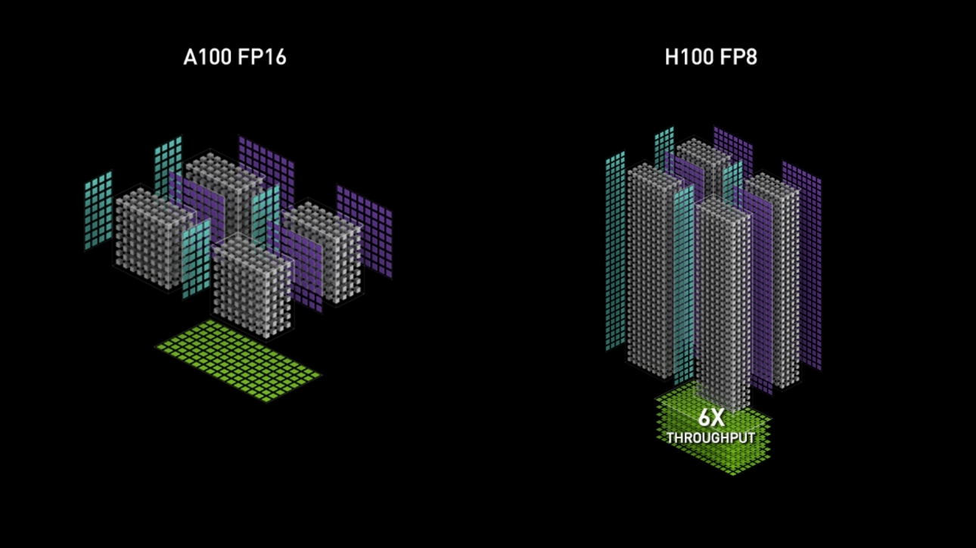
Tensor Core (NVIDIA Ampere と Hopper のもの) https://www.nvidia.com/ja-jp/data-center/tensor-cores/ より
NVIDIA GPU の Tensor Core は，より直接に行列積を一気に行う

Slide 81
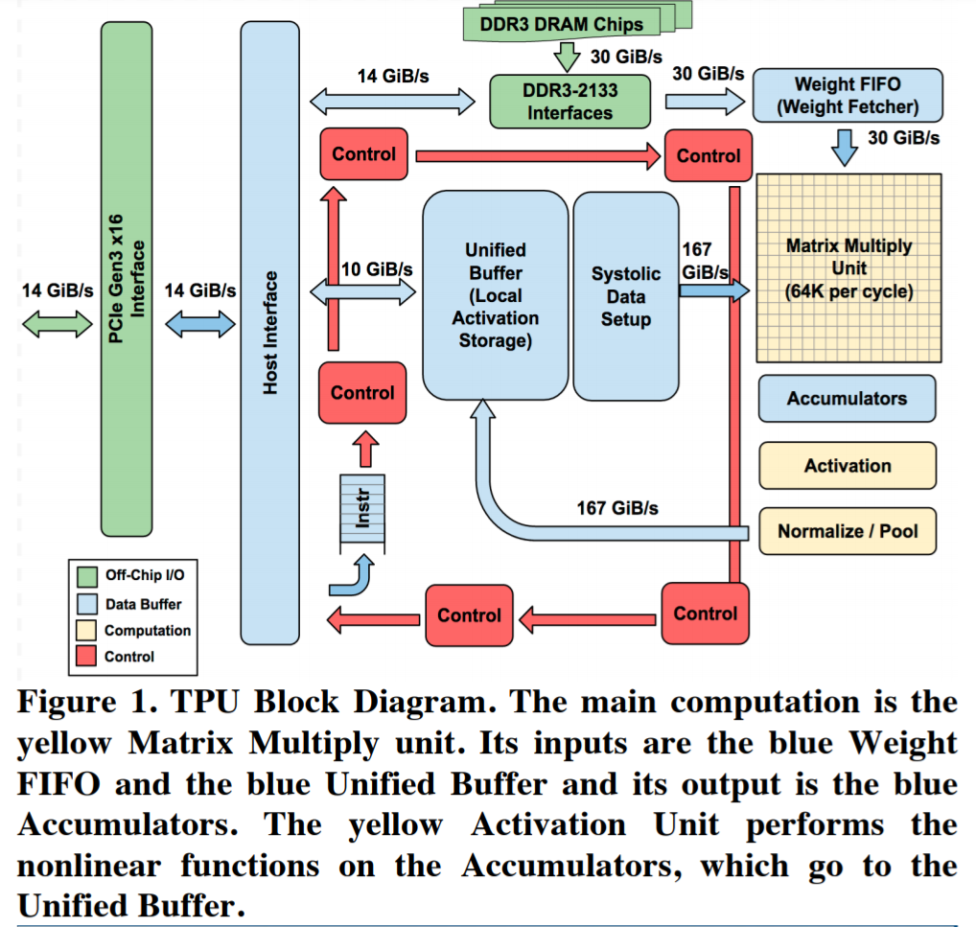
Google TPU v1 の構造 Norman P. Jouppi et al., In-Datacenter Performance Analysis of a Tensor Processing Unit (ISCA 2017)より
構成：
行列積を行うシストリックアレイ
活性化関数を処理する SIMD
この構成はよくある

Slide 82
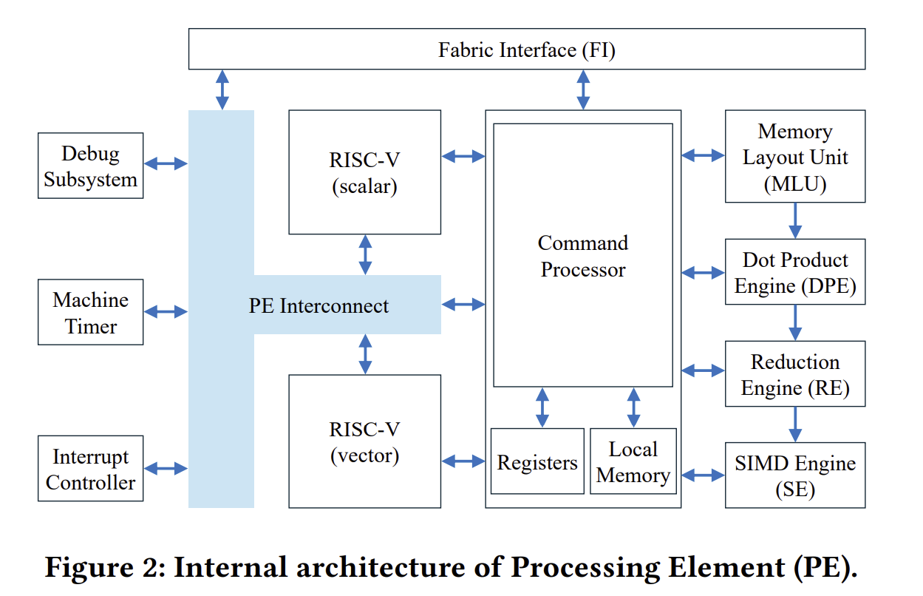
META (旧 Facebook) MTIA v2 の構造 Joel Coburn et al. Meta’s Second Generation AI Chip: Model-Chip Co-Design and Productionization Experiences (ISCA 2025) より
先ほどと同様の構造
Dot Product Engine が行列積
Reduction Engine と SIMD Engine が活性化関数を処理
AI フレームワーク対応のために，柔軟性がある RISC-V CPU がのっている

Slide 83
アクセラレータのまとめ
行列積では，演算器を並べて効率を向上
命令の制御だけでなく，レジスタの読み書きも省略できる
AI アクセラレータの場合，以下の構成が典型的
行列積エンジン
活性化関数を処理する SIMD エンジン
活性化関数の処理は，あまり数珠つなぎにできないため， SIMD になっていることが多い

Slide 84
まとめ

Slide 85
まとめ：カレー屋さんと GPU
前提：
１つのカレーを作るのではなく，大量の同じカレーを作るのが目的
レシピを読む人やキッチン台担当の人を減らしても，同じカレーなら大量に作れる
効率の上げ方：
レシピを読む人の数を減らし，シェフ人数を増やす
レシピを読む人に難しいことをさせず，人件費を下げる
難しい事＝レシピの中で並列に出来ることを探す
根っこの部分では GPU は同じことをしている
次はみんな 炒めやでー
はーい
∧∧.
(*ﾟーﾟ)（つ つ
∧∧
(,,ﾟДﾟ)
（つ つ

Slide 86
まとめ：GPU と CPU の違い
GPU は CPU とは何が違うのか？
制御部を共有して回路全体に占める演算器比率をあげている（SIMD）
制御部で難しいことをさせず，小型化しその分演算器比率を上げる
なぜ GPU やアクセラレータは，AI で高速で効率が良いのか？
行列積や活性化関数は，同じ処理を複数のデータに対して処理している
演算器アレイや SIMD 型の構造で，余計なことをせずに効率よく処理できる

Slide 87
補足：GPU についての他所の講義資料について
Caroline Collange (フランス国立情報学自動制御研究所), "GPU architecture", https://team.inria.fr/pacap/members/collange/
Juan Gómez Luna and Onur Mutlu (チューリッヒ工科大学), "Computer Architecture Lecture 7: SIMD Processors and GPUs", https://safari.ethz.ch/architecture/fall2018/lib/exe/fetch.php?media=comparch-fall2018-lecture7-simdandgpu-afterlecture.pdf
より GPU の事を勉強したい人はたとえば上記の講義資料がおすすめです

Slide 88
付録

Slide 89
補足：本日触れなかった GPU に関する話題
マルチスレッド実行によるレイテンシの隠蔽
GPU では非常に多くのスレッドを同時に実行することで，
メモリアクセスを並列させることでレイテンシを隠蔽している
バックエッジに対する対処を行っている
SIMT や SPMD においてスレッドが並列に実行されているのとは直交した概念
演算精度の低精度化
少しだけ補足

Slide 90
バックエッジに対する対処
CPU の場合
フォワーディング，分岐予測，命令スケジューリング…
GPU の場合
上記を一切行わない
全部マルチスレッディングで対処
動かすべきスレッドは大量にある

Slide 91
CPU のバックエッジ：逆方向（右から左）
3. 分岐結果の PC への反映
制御ハザードの原因
4
2. ロードの結果の書き込み データハザードの原因
加算
演算器自体への フォワーディング
書き込みデータ
アドレス
PC
書きREG番号
ALU
アドレス
命令
読みデータ
読みREG番号
読みREG番号
書きデータ
命令メモリ
レジスタ・ファイル
データ・メモリ
バックエッジがあるため，命令を単純に流せない場合がある
工場のラインのように，一方向に流せない

Slide 92
分岐予測
わいの予想では else や
ほんまかいな
後でたしかめるで
プログラム
∧∧
(,,ﾟДﾟ)
（つ つ
∧＿∧
( ´∀｀)
（つ つ
ﾎﾝﾄｶﾅｰ
∧∧.
(*ﾟーﾟ)（つ つ
ｳｿｸｻｰ
∧＿∧
( ´・ω・)（つ つ
if a > 0:
a=a+1
else:
a=a-1
a=a-1
if a > 0
動作
「if a > 0」の結果を予測して，命令を取り込む
前回はこっちに行ったので，次もこっちに違いないとかで予測
あとから予測が正しいか確認する

Slide 93
マルチスレッドによる解決
if の方向が確定するまで
他のスレッド流すで
プログラム
∧∧
(,,ﾟДﾟ)
（つ つ
∧＿∧
( ´∀｀)
（つ つ
∧∧.
(*ﾟーﾟ)（つ つ
∧＿∧
( ´・ω・)（つ つ
if a > 0:
a=a+1
else:
a=a-1
if a > 0
if a > 0
if a > 0
動作
「if a > 0」の結果が出るまで他のスレッドの命令をフェッチ
フェッチすべき候補のスレッドは大量にある

Slide 94
フォワーディング
レジスタ・ファイル
演算器
∧∧
(,,ﾟДﾟ)
（つ つ
∧＿∧
( ´∀｀)
（つ つ
近道つくればいいじゃない
a=a+1
b=a-1
c=a+2
e=…
…
∧∧.
(*ﾟーﾟ)（つ つ
∧＿∧
( ´・ω・)（つ つ
a++
a++
c=a+2
b=a-1
a=a+1
フォワーディング（バイパスとも呼ぶ）
(*ﾟーﾟ) の人が，次のサイクルに結果を使えるようショートカットを作って手元に結果をおいておく

Slide 95
マルチスレッドによる解決
レジスタ・ファイル
レジスタに書かれるまで
他のスレッド流すで
演算器
∧∧
(,,ﾟДﾟ)
（つ つ
∧＿∧
( ´∀｀)
（つ つ
∧∧.
(*ﾟーﾟ)（つ つ
∧＿∧
( ´・ω・)（つ つ
a=a+1
b=a-1
c=a+2
e=…
…
a++
a++
a=a+1
a=a+1
a=a+1
レジスタ・ファイルに値が書き込まれるまで，他のスレッドを流す
複数のスレッドの a が同時に存在するので，レジスタは大きくなる

Slide 96
今回触れなかった部分の補足
演算の低精度化
GPU では演算の精度も低下させて消費エネルギーを削減している
マイクロスケーリング（MX）
複数の低制度のデータと，共有された指数部から構成
個々の乗算は低精度となり，回路が簡略化される
推論だけでなく，学習でも使用する取り組みが進んでいる
なぜ指数を共有できるのか？
行列演算などでドット積を取ると，最も指数が大きいものが結果に対して支配的になる
指数が小さいものは精度が低下しても結果への影響が小さい
MS/ARM/Meta/Intel/AMD/Qualcomm による標準化
OCP Microscaling Formats (MX) Specification Version 1.0
https://www.opencompute.org/documents/ocp-microscaling-formats-mx-v1-0-spec-final-pdf
NVIDIA GPU でも Blackwell 世代から採用
（時間がたりないので省略

Slide 97
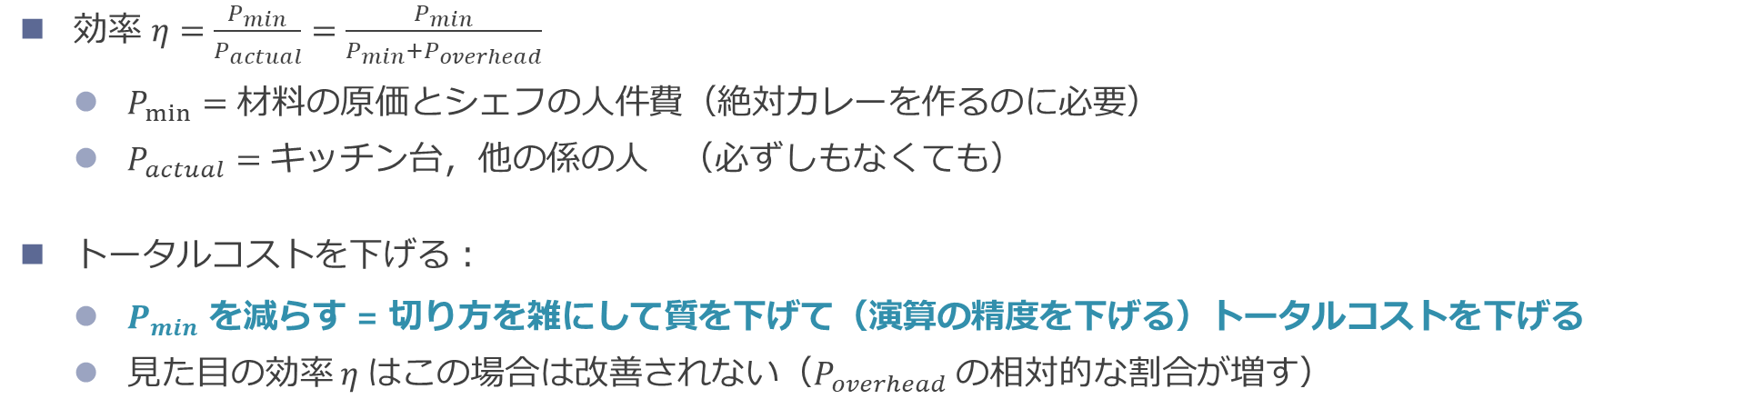
カレー屋さんのコストカット
シェフもなんとかならないかなぁ
キッチン台
∧＿∧
（ ・∀・）
＿φ＿__⊂)__
／旦／三／ ／|
|￣￣￣￣￣|. |
| 社長 |／
レシピ
コンロ
まな板
1. 人参を切る
2. 玉葱を切る
3. 肉を切る
4. 芋を切る
5. 炒める
材料 取る係です！
台に
戻す係です！
∧∧
(,,ﾟДﾟ)
（つ つ
レシピを読むぜ
∧＿∧
( ´∀｀)
（つ つ
シェフです！
∧∧.
(*ﾟーﾟ)（つ つ
∧＿∧
( ´・ω・)（つ つ
a++
a++
玉葱切る
人参切る
$\text{効率 }η=\frac{P_{min}}{P_{actual}}=\frac{P_{min}}{P_{min}+P_{overhead}}$
$P_{min}=$ 材料の原価とシェフの人件費（絶対カレーを作るのに必要）
$P_{actual}=$ キッチン台，他の係の人 （必ずしもなくても）
トータルコストを下げる：
$P_{min}$ を減らす = 切り方を雑にして質を下げて（演算の精度を下げる）トータルコストを下げる
見た目の効率 $η$はこの場合は改善されない（$P_{overhead}$ の相対的な割合が増す）

Slide 98
出欠と感想
本日の講義でよくわかったところ，わからなかったところ， 質問，感想などを UTOL の出席欄に書いてください
LMS の出席を設定するので，そこにお願いします
パスワード ：arc
意見や内容へのリクエストもあったら書いてください
UTOL の出席の締め切りは1週間後に設定してあります
仕様上「遅刻」表示になりますが，特に減点等しません

Slide 99
出席
以下のスプレッドシートの自分の席のところに学籍番号を書いてください
https://docs.google.com/spreadsheets/d/1k83-YtfDNx_Ak40dVgQflaGyh97C2KRbWH-WpvMG5tM/edit?usp=sharing
学生側から見た場合の配置で（画面上が教団側），席の対応する行と列のところに書いてください

Slide 100
課題について
第１１回講義資料を参照

Slide 101
質問や感想
最近はAIが脆弱性を見つけたり，AIが暴走してサイバー攻撃を行ったりと，セキュリティの分野も新しいステージに進んでいると思うので，ハードウェアやOS等の低レイヤーのセキュリティもより難しい分野になって行くのかなというに思いました．

Slide 102
質問や感想
pectre対策のところの範囲チェックの後にさらにガードを設けるという対策は、事情を知らなければ無駄なコードにも見えますが、原理を踏まえると実は必要だということがわかりました。
１－２割性能低下することを許容したとしても、結局攻撃側とのいたちごっとになってしまうのではないかと思った。

Slide 103
質問や感想
spectreかわいいですね やってることはあまり可愛くなさそうでしたけど、、

Slide 104
質問や感想
よくCを触っていると出てくる「Segmentation Fault」もこの辺りに関係しているエラーなのでしょうか（授業内で言及されていたら聞き逃しです、申し訳ありません）"

Slide 105
質問や感想
攻撃の話は面白かったが、難しくて4割ぐらいしか理解できなかった。難しい攻撃手法をいっぱい考えるすごい人がいるものだなーと思った。多分紹介されていない攻撃手法とかもいっぱいあるそうだが、ハードウェアやOSを作るときにそれらを全部考慮しないといけないのはすごく大変そうだなと思った。

Slide 106
質問や感想
ページテーブルの理解があっているか，確認させてください（長いので合っていれば質問回答時間に扱わなくて大丈夫です．間違っている箇所があればその部分を指摘してくれたら幸いです）．
・32bitアドレス，ページサイズ4KBではページテーブル1エントリに20bit用意しておけば良い．この時，2段ページテーブルだと，最大確保要領は2^10 + 2^10 * 2^10 ≒ 2^20bit で単段ページテーブルと変わらないが，1段目のテーブルでNULLの分は2段目のテーブルが作られないから平均的な確保要領はとても小さくなる．実際，最小確保要領は（ページが一つは存在するとして，すなわち2段目のページテーブルが1つは存在するとして）2^10 + 2^10 = 2^11bitで2^20bitより小さい．
・再帰的に考えれば，段数を増やせば増やすほど最小確保要領は小さくなるが，実際には最小確保要領は平均的なページの数（つまり，単段ページテーブルにおいてNULLでないエントリの平均的な数）* 20bit を下回る必要はない．というのもどうせ多段だろうが平均的にはこれだけの領域は確保されるから．この段数の範囲で，最小確保要領と，物理アクセスを得られるまでの時間とのトレードオフで最適な段数が決まる．

Slide 107
質問や感想
システムコールは関数呼び出し的にユーザプログラムから呼び出されるが，この形にすることでシステムコールに対応する命令のオペランドがユーザープログラムによって自由に指定されない（OSが管理する）という点にセキュリティ上のメリットがあると考えて良いか？

Slide 108
質問や感想
またそれを踏まえるとバッファオーバーフローのスライドp.65で「外部プログラムを起動するシステムコールを呼ぶ」とあるが，正しくは「システムコールに対応する命令」ではないのか？（自由にオペランドを設定できるため，権限のあるプロセスを外部プログラムに置き換え，外部プログラムのプロセスに権限を持った状態にできてしまう，ということだと思いました）（システムコールは，呼ぶだけならユーザプログラムからいつでも呼べるという理解をしています）

Slide 109
質問や感想
Spectreの話でいろいろ対策案があったのですが、今のところのどの対処法でも性能が低下してしまっているのですが、こういった脆弱性の対策と性能は完全なトレードオフになっているのでしょうか？

Slide 110
質問や感想
おばけしか見てなくて、枝を持っていることに気付いてなかった

Slide 111
質問や感想
近年では、Rustのようなメモリ安全性を保証する言語がOSやシステムソフトウェアにも徐々に導入されていると認識していますが、今後バッファオーバーフローなどの脆弱性はどの程度減少すると期待できるのでしょうか。個人的に自分がやっている分野はまだC/C++が多い(特に脆弱性などは気にせず)のでRustを使う必要性まで特に感じてはないですが。

Slide 112
質問や感想
Spectre Variant 1で、`array1_size`を意図的にキャッシュミスさせて分岐の確定を遅らせ、その間に範囲外アクセスをOoO実行させるとのことでしたが、実際のCPUではこの投機実行の時間幅を攻撃者がどの程度制御できるのでしょうか。

Slide 113
質問や感想
論理メモリと物理メモリのページ番号などはパタヘネで初めて勉強したときは酷く混乱した記憶があります そしてTLBが導入されてもっと複雑に… 確かそのときはメモリアクセスの全パターン(キャッシュ→TLB→ページテーブル、でいいんですかね)を書き出して勉強した記憶があります

Slide 114
質問や感想
ソフトウェアによる対策が開発された後にもハードウェアによるSpectreの対策が研究されているのは、やはり前者ではオーバーヘッドが大きいためなのか、およびハードウェアによる対策への期待感が実際のところどの程度なのかが気になりました。

Slide 115
質問や感想
あと、spectre という命名（直訳すると幽霊？）については、007シリーズファンとしては（映画内では、ジェームズボンドの天敵として再三登場する影の悪の組織みたいな存在です）通ずるものを感じ、親近感が湧いています。きっとマイクロアーキテクチャの研究者に取ってはそういう存在なんでしょうか。

